Slide 1


苏教版 六年级 语文 下册 第一组
4.记金华的双龙洞

Slide 2

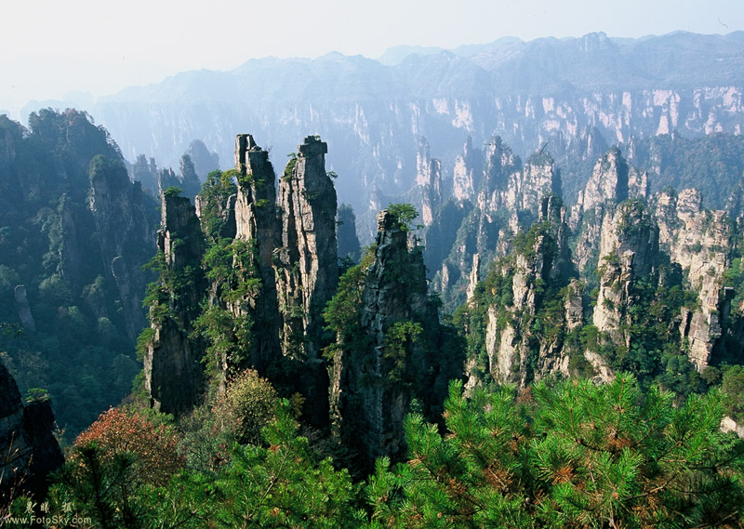
张家界风光

Slide 3
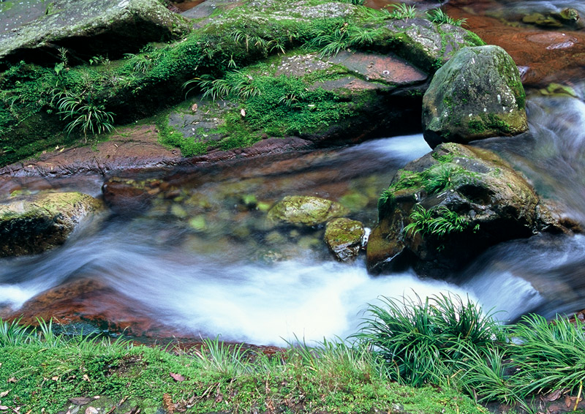
张家界风光

Slide 4

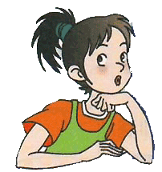
同学们，你们喜欢旅游吗？你到过哪些城市去旅游呢？它有什么独特的风光呢？

Slide 5
朗读课文，利用工具书学习生字、新词，划出不懂的词语。
集体讨论难字、新词。
想一想，作者是按怎样的顺序游览双龙洞的。

Slide 6
读一读，写一写
浙江 罗甸 呈现 突兀森郁
聚集 合适 昏暗 稍微 额角
zhè
luó
chéng
wù
yù
jù
hūn
é
shì
shāo

Slide 7
我会写
杜鹃 明艳 蜿蜒 漆黑
孔隙 臀部 稍微 观赏
盘曲而上 变化多端

Slide 8
理解新词
盘曲而上——盘绕着，弯弯曲曲地上去。
明艳——指色彩明亮鲜艳。
突兀森郁——山高耸着，山上树木繁密。

Slide 9
理解新词
蜿蜒——原指蛇爬行的样子，这里用来 形容洞顶的双龙弯弯曲曲的姿态。
变化多端——端，项目。变化多种多样。
颜色各异——异，不同。颜色各不相同。

Slide 10

文中写到洞中双龙的句子有哪些？
这是“双龙洞”名称的由来。
作者是按怎样的顺序游览双龙洞的？
游览顺序
课文主要写了哪些景点？根据作者游览的顺序，画一张游览示意图。（四人小组合作）

Slide 11
汇报交流，理清作者游览的路线。
金华→罗甸→入山→洞口→外洞→孔隙→内洞→出洞
作者出了金华城，去双龙洞的路上看到了什么？
映山红、油桐、沙土、新绿、溪流

Slide 12
这些景物有什么特点？给作者的感受怎样？
一片明艳
作者还听到了什么？溪声有什么特点？
为什么会有时而窄，时而宽，时而缓，时而急的变化？

Slide 13
作者为什么要写路上看到的景色？这溪流和双龙洞有什么关系？
作者先游览了洞口，你觉得洞口有什么特点？
外洞又有什么特点？读读文中的句子，仔细体会，然后说说。

Slide 14
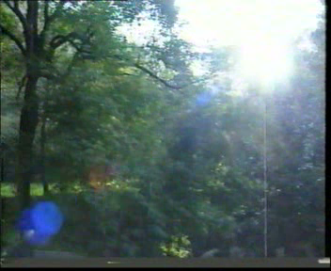
观看录相，亲自感受。
双龙洞 洞口

Slide 15
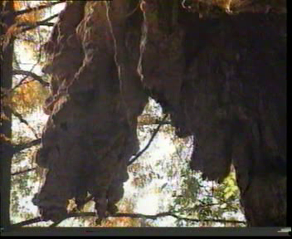
观看录相，亲自感受。
双龙洞 外洞

Slide 16
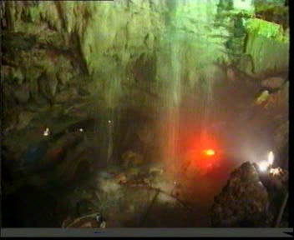
观看录相，亲自感受。
双龙洞 洞内

Slide 17

读读你喜欢的句子，并说说为什么喜欢它。
你到过哪些城市去旅游？跟同学们说说它的独特风光。

Slide 18

再见！

